Slide 1

Deep Learning in Cloud

Slide 2

Mengapa menggunakan GPU?
Bagian 1

Slide 3
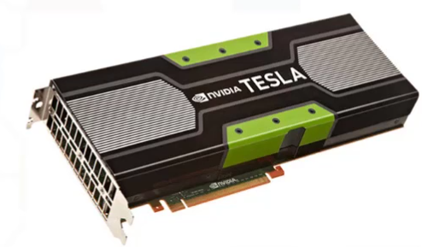
Hardware Accelerators NVDIA
NVIDIA adalah salah satu vendor utama GPU dan memiliki CUDA software sebagai software tambahan
NVDIA adalah bahasa tingkat tinggi, dikenal dengna CUDA, yang membantu untuk menulis program pada grafik prosesor.
CUDA - sebuah software yang membantu untuk melakukan implementasi algoritma pada GPU tanpa harus mengerti low level grafik proses.
Jenis arsitektur dan kartu grafik seperti Pascal Card, Tesla bergantung pada performa dan kecepatan bergantung dari bandwith memory

Slide 4
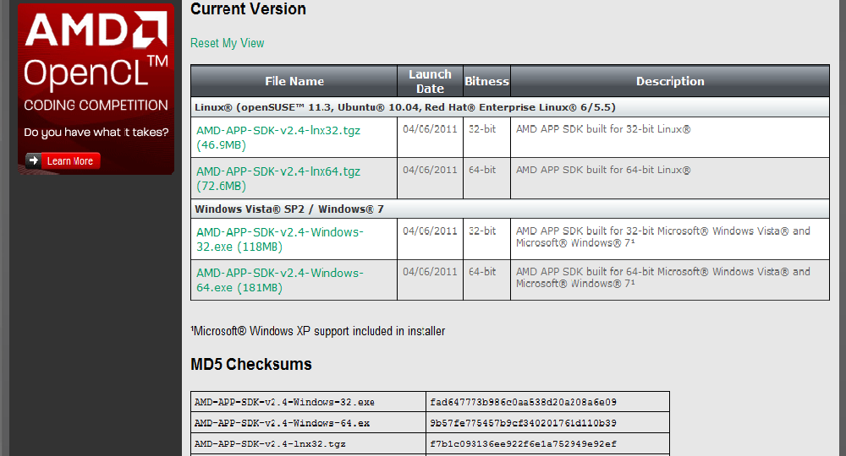
Hardware Accelerators AMD
Salah satu vendor GPU
Software:
AMD’s OpenCL – Tidak Terlalu terkenal di kalangan pengembang

Slide 5
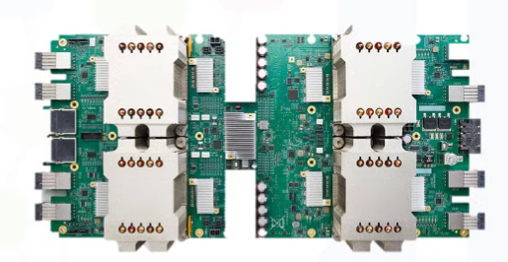
Hardware Accelerators Tensorflow Processing Unit (TPU)
TensorFlow Processing adalah solusi google hardware accelerator untuk pengembang yang dikhususkan untuk Tensorflow, sebuah framework Deep Learning dari Google
TPU menjanjikan aklerasi diatas GPU saat ini.

Slide 6
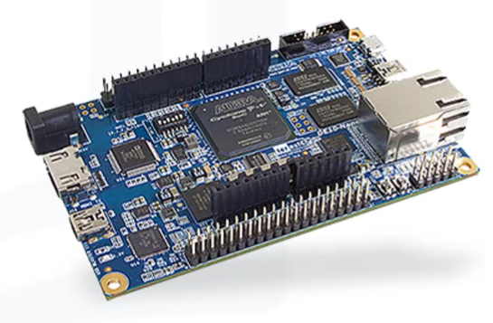
Hardware Accelerators FPGAs (Field Programmable Gate Arrays)
FPGAs (or Field Programmable Gate Arrays) adalah perangkat keras yang dapat diprogram atau dapat disesuaikan.
Artinya, berbeda dengan prosesor yang dimiliki sejumlah sumber daya yang tetap, melalui FPGA anda dapat membangun sirkuit khusus dengan sumber daya dan karenanya mengeksploitasi semua paralelisme dalam suatu program.
Intel berupaya menciptakan FPGA yang lebih cepat, yang dapat memberikan fleksibilitas tinggi.

Slide 7
Hardware Accelerators
NVDIA
AMD
Tensorflow Proccessing Unit
FPGA
Chip ini dirancang khusus untuk mendukung pelatihan jaringan saraf, serta penggunaan jaringan terlatih (yaitu, inferensi).
Tapi Masih Memiliki Limitasi

Slide 8
Limitasi GPU
Bagian 2

Slide 9
1. Terbatasnya Kapasitas Memory
GPU memang sangat cepat untuk paralel data dan kita dapat memanfaatkannya untuk komputasi yang besar.
Namun kita masih perlu menyimpan data di dalam memori GPU untuk mengakses dan memprosesnya
GPU saat ini memiliki maximal 16 GB per card sehingga Tidak Praktis untuk dataset yang besar → Membutuhkan platform yang dapat menangani dengan cepat akses memori sistem dan juga pertukaran yang cepat antar GPU.

Slide 10
2. Sulit untuk Membeli Hardware Accelerator GPU
Harga Hardware Accelerator Relatif Mahal
Kompabilitas terkait hardware dan software
Masih memerlukan sejumlah GPU untuk menangani kumpulan data besar

Slide 11
Dimana saya dapat menggunakan GPU untuk deep learning?

Slide 12
Hal yang Perlu di Perhatikan
Deep learning membutuhkan komputasional power yang besar tapi bergantung pada pekerjaan atau model yang ditangani

Slide 13
Solusi untuk Hardware Accelerator

Slide 14
1. Menggunakan Personal Computer dengan GPU
Saat ini telah banyak laptop yang memiliki NVDIA grafik dengan dukungna CUDA Platform
Dapat digunakan untuk melakukan training Deep Learning untuk data set yang kecil
Data set harus disesuaikan agar dapat menghasilkan hasil yang optimal

Slide 15
2. Cloud Platform
Cloud Platform yang memiliki layananan GPU seperti:
Amazon AWS
IBM Cloud
Google Cloud
Perbedeaan dari layanan dari setiap vendor adalah berdasarkan hardware dan harga yang ditawarkan serta layanan yang diberikan
Catatan: Gunakan rasio konfigurasi hadrware (memory dan prosesor) sesuai dengan dataset yang akan digunakan

Slide 16
3. Cloud Cluster
Jika data set yang digunakan sangat besar maka kita membutuhkan kapisitas komputasi yang besar untuk itu kita membutuhkan distribusi cluster dari GPU untuk menangani pengolahan tersebut.
Catatan: Perlu diingat penggunaan cloud platform dan cloud cluster GPU membutuhkan biaya yang cukup besar
Solusi:
Menggunakan planning yang baik
Membeli peralatan Cloud Cluster sendiri seperti NVDIA DGX
Provider:
Amazon AWS
IBM Cloud

Slide 17



